Slide 1
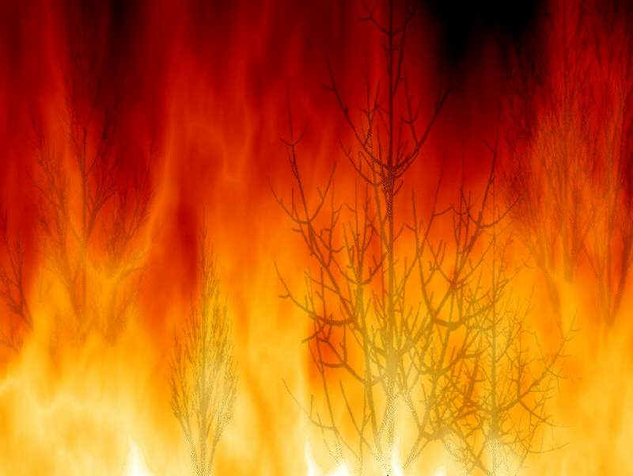
Incêndios
O que é?
Causas
Métodos de Extinção
Medidas de protecção
Casos Reais

Slide 2
O que é um incêndio?
Um Incêndio é uma ocorrência de fogo não controlado, que pode ser extremamente perigosa para os seres vivos e as estruturas. A exposição a um incêndio pode produzir a morte, geralmente pela inalação dos gases, ou pelo desmaio causado por eles, ou posteriormente pelas queimaduras graves.

Slide 3
Causas do Incêndio
Os incêndios em edifícios podem começar através de falhas na instalação eléctrica, na cozinha, com velas de cera, ou pontas de cigarro. O fogo pode propagar-se rapidamente para outras estruturas, especialmente se elas não estiverem de acordo com as normas de segurança; por isso, muitos municípios contam com os serviços do corpo de bombeiros, para extinguir possíveis incêndios rapidamente.

Slide 4
Formas de Propagação de Incêndios:
por Irradiação, onde acontece transporte de energia de forma omnidireccional através do ar suportada por infravermelhos e ondas electromagnéticas;
por Convecção, onde a energia é transportada pela movimentação do ar aquecido pela combustão;
por Condução, onde a energia é transportada através de um corpo bom condutor de calor;
por projecção de partículas inflamadas que pode ocorrer na presença de explosões e fagulhas transportadas pelo vento.
Os Incêndios Florestais, podem ser feitos de forma controlada ou acidental, mas ainda assim causam um impacto ecológico e económico a uma grande área.

Slide 5
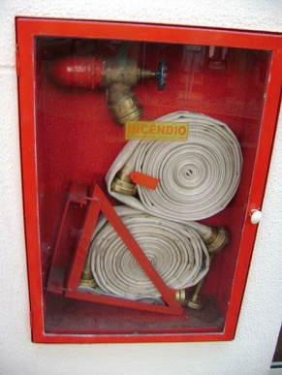
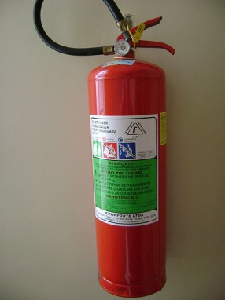
Métodos de Extinção
Arrefecimento ou Limitação do calor
Neste método, a água é o meio mais utilizado para arrefecer o sistema. É necessário que a temperatura do combustível seja inferior à temperatura da combustão.
Abafamento ou Asfixia
Este método consiste num isolamento do combustível do comburente ou na redução substancial deste no ambiente do sistema.
Carência ou limitação do combustível
Separação do combustível da fonte de energia ou do ambiente do incêndio.

Slide 6
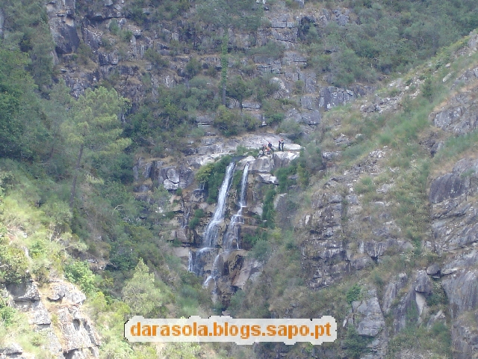
Métodos de protecção das populações
As zonas de grande declive de terreno e/ou de difícil acesso não devem ser plantadas.

Slide 7
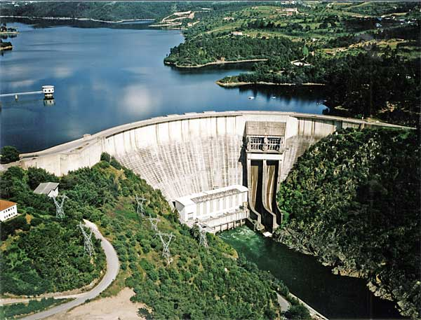
Métodos de protecção das populações
Devem construi-se pequenas barragens assinalando-as.

Slide 8
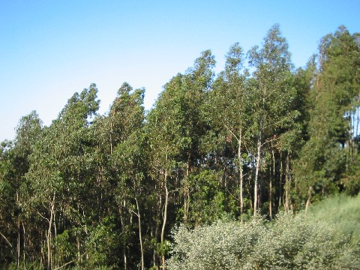
Métodos de protecção das populações
Devem evitar-se as monoculturas florestais de eucaliptos e optar pela cultura de espécies mais resistentes ao fogo.

Slide 9
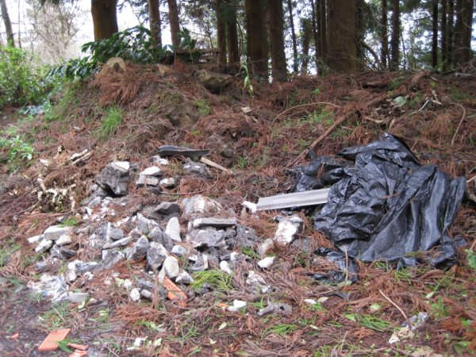
Métodos de protecção das populações
Os acessos devem ter as margens limpas de mato num espaço de pelo menos 10 metros.

Slide 10
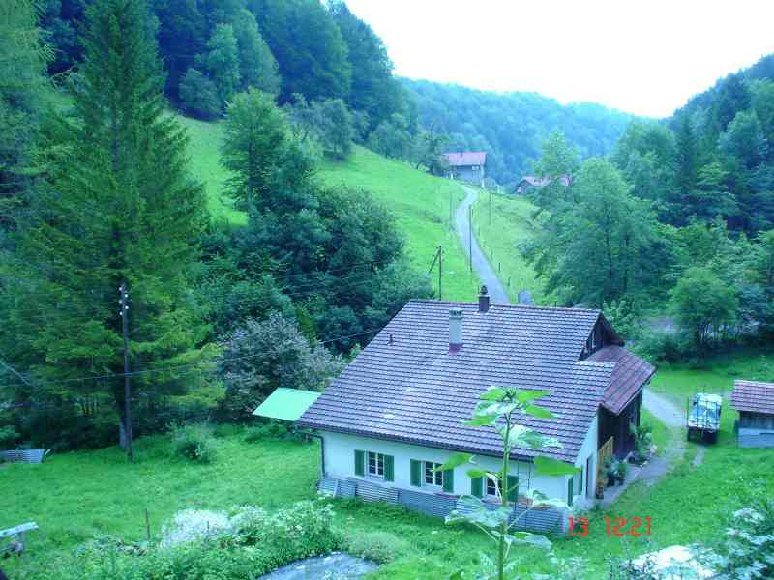
Métodos de protecção das populações
À volta de qualquer construção é obrigatório manter um raio mínimo de 50 metros, completamente livre de algo que seja combustível.

Slide 11
Casos Reais
Incêndios mais graves da história
Grande incêndio de Roma
Incêndio de Chicago
Grande Incêndio de Londres
Incêndio da Igreja da Companhia de Jesus, Santiago, Chile.
Incêndio de Lisboa
Incêndio do Edifício Joelma
Incêndio no Edifício Andorinhas

Slide 12
Notícias
ROMA - Quatro crianças de uma mesma família morreram em um incêndio numa área ocupada por membros da etnia roma (ciganos), o que levou o prefeito da capital italiana a solicitar poderes especiais para transferir os moradores para outro local.
A polícia disse que três meninos e uma menina, com idades de 4 a 11 anos, morreram por causa do incêndio no seu barraco de madeira, na noite de domingo, nos arredores de Roma. A mãe das crianças tinha saído para comprar comida, e outros parentes adultos estavam apanhando água.
O incêndio provavelmente foi causado por uma brasa do fogareiro usado para aquecer o barraco, segundo as autoridades.
A área já foi ocupada, esvaziada e reocupada várias vezes nos últimos anos.
in http://noticias.bol.uol.com.br

